Slide 1
Funkce 1
VY_32_INOVACE_FCE1_03
Definiční obor funkce

Slide 2
Co je definiční obor funkce ?
je množina prvků, pro které je funkce definována – „má smysl“
je to množina všech x ( prvních složek usp. dvojice)
x je volitelně proměnná (nezávislá)
při výpočtu funkční hodnoty x vybíráme

Slide 3
Co může být definičním oborem?
D(f) je množina reálných čísel R nebo její omezená část
D(f) může být omezen
zadáním
proměnnou ve jmenovateli
proměnnou pod odmocninou
definicí dalších funkcí – logaritmus, goniometrické funkce
x ∈ ⟨-5; 7⟩
f: y = -2$\frac{x}{x−2}$+1
f: y = -2$\sqrt{2x+4}$+1

Slide 4
Určení definičního oboru
Je dána funkce f: y = -2x +1 pro x ∈⟨-3; 3⟩.
Určete definiční obor a obor hodnot.

Slide 5
Určení definičního oboru
Řešení: def. obor je dán zadáním
D(f) = ⟨-3; 3⟩
f(-3) = -2 (-3) + 1= 7
f(3) = -2⋅3 + 1 = -5
H(f) = ⟨-5; 7⟩

Slide 6
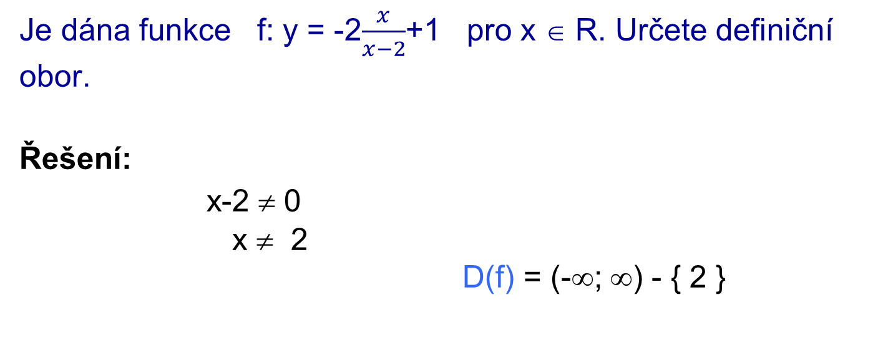
Určení definičního oboru
Funkce s proměnnou ve jmenovateli
jmenovatel ≠ 0
Je dána funkce f: y = -2$\frac{x}{x−2}$+1 pro x ∈ R. Určete definiční obor.
Řešení:
x-2 ≠ 0
x ≠ 2
D(f) = (-∞; ∞) - { 2 }

Slide 7
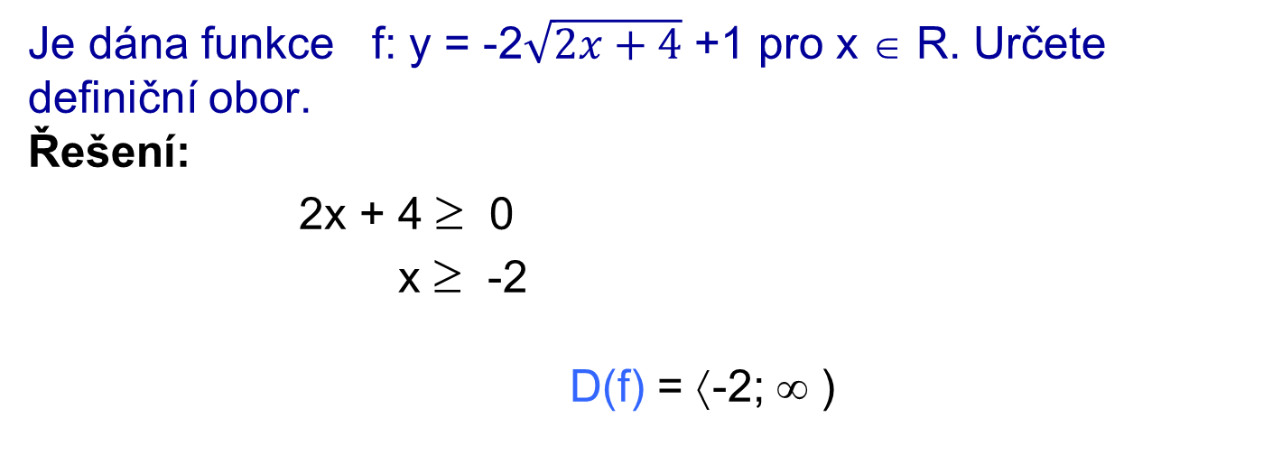
Určení definičního oboru
Funkce s proměnnou pod odmocninou
výraz ≥ 0
Je dána funkce f: y = -2$\sqrt{2x+4}$ +1 pro x ∈ R. Určete definiční obor.
Řešení:
2x + 4 ≥ 0
x ≥ -2
D(f) = ⟨-2; ∞ )

Slide 8
Příklad
Je dána funkce f: y = $\frac{\sqrt{6−3x}}{x^{2}−4}$+ 1 pro x ∈ R. Určete definiční obor.
Funkce s proměnnou pod odmocninou
výraz ≥ 0
∧
Funkce s proměnnou ve jmenovateli
jmenovatel ≠ 0

Slide 9
Řešení
6 – 3x ≥ 0
-3x ≥ -6
x ≤ 2
a zároveň x² - 4 ≠ 0
(x-2) (x+2) ≠ 0
x ≠ 2 x ≠ -2
D(f) = (-∞; -2) ∪ (-2; 2)

Slide 10
Zdroje
VOŠICKÝ, Zdeněk. Matematika v kostce. 1. vyd. Havlíčkův Brod: Fragment, 1996, 124 s. ISBN 80-720-0012-8.
ČERMÁK, Pavel. Odmaturuj! z matematiky. Vyd. 2.(opr.). Brno: Didaktis, 2003, 208 s. ISBN 80-862-8597-9.
http://www.ucebnice.krynicky.cz/Matematika.
HUDCOVÁ. Sbírka úloh z matematiky pro SOŠ, studijní obory SOU a nástavbové studium. PROMETHEUS, spol. s r.o. ISBN 10348405.
https://www.google.cz
© RNDr. Anna Káčerová

